Slide 1
Javascript Introduction 2
Week 2 – Function, Method, Callback Function
DHIMAS PANDU YOGASWARA

Slide 2
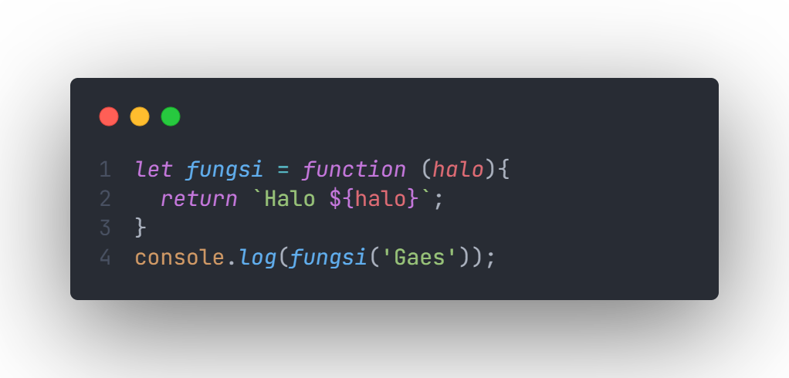
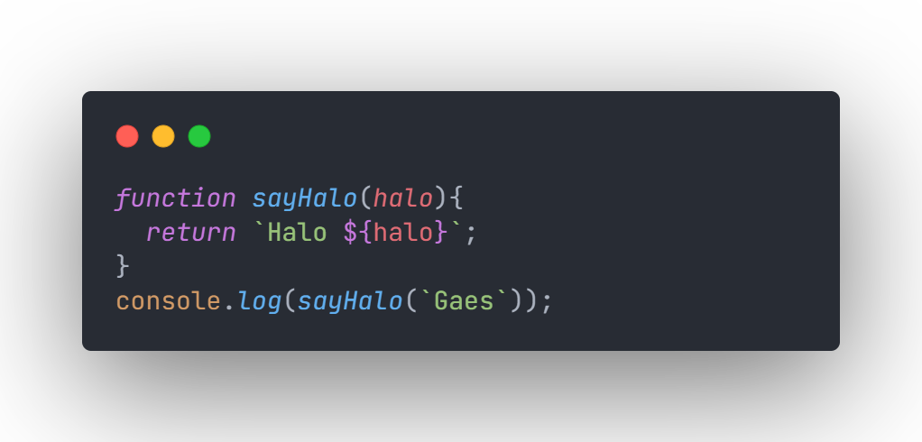
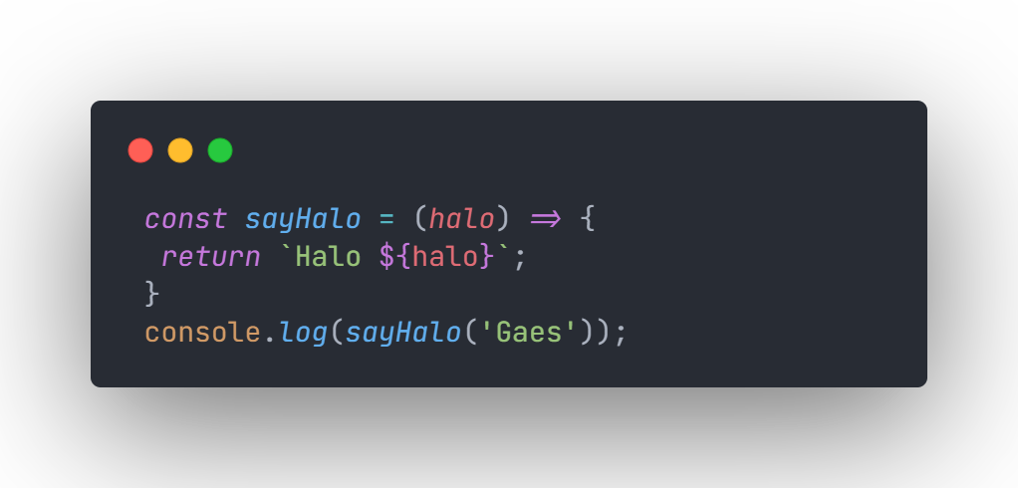
1. Function
Function merupakan sebuah blok kode yang digunakan untuk membungkus suatu proses dengan tujuan agar penulisan kode atau prosesnya tidak ditulis berulang kali.
2. Function Expression
1. Function Declaration
3. Function Arrow

Slide 3
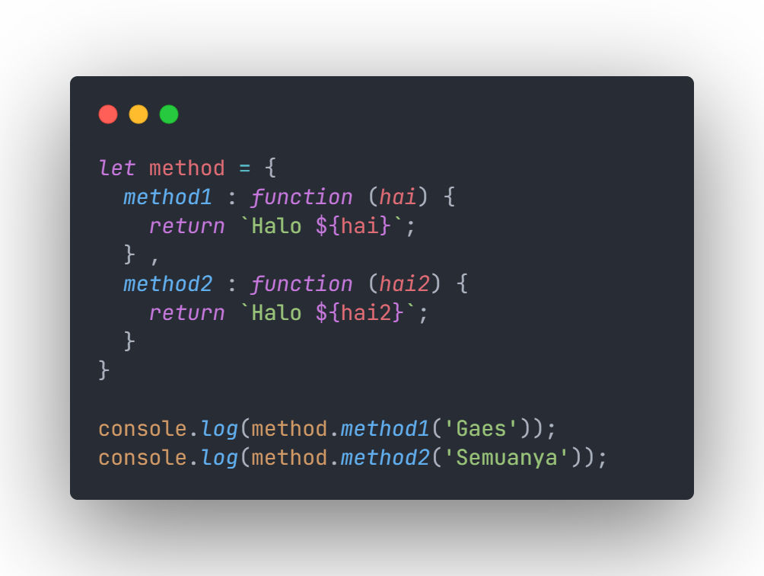
2. Method
Method merupakan sebuah fungsi yang ada di dalam sebuah objek.
Untuk mengakses bagian objek yang lain kita bisa menggunakan this.
Contoh method :

Slide 4
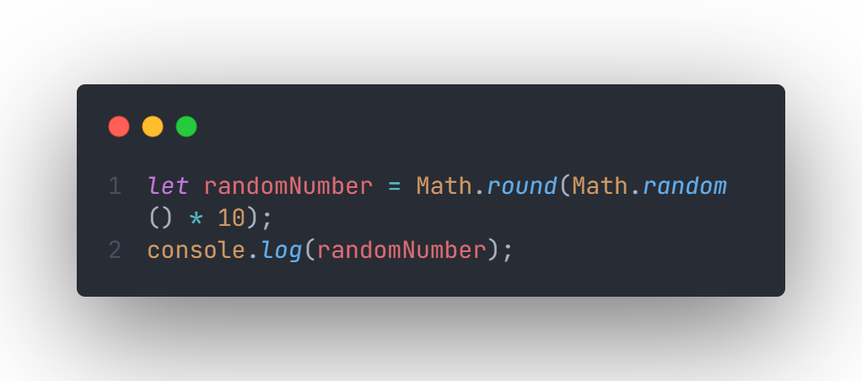
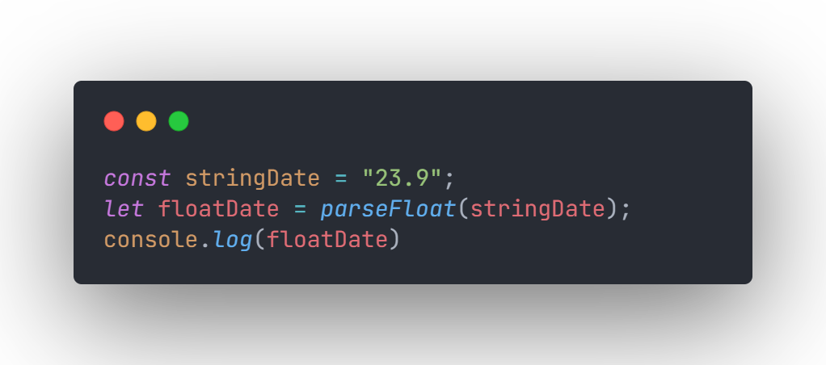
Built in Function
Built in function merupakan sebuah fungsi yang sudah ada dalam program javascript.
Contoh method (built in function) :

Slide 5
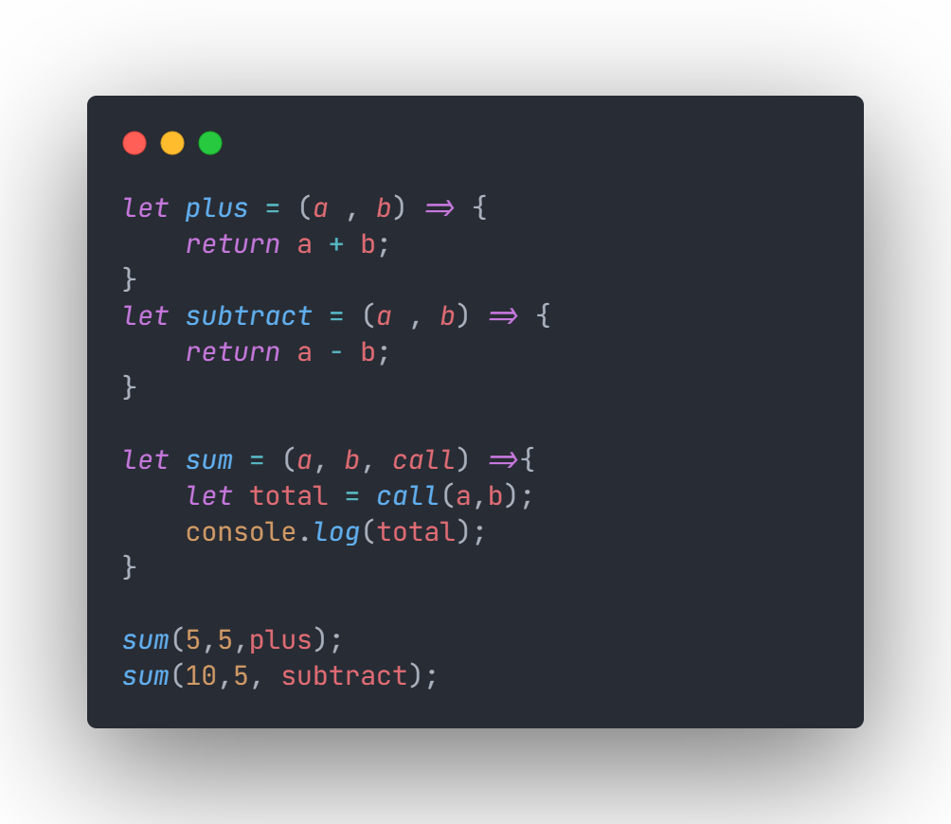
3. Callback function
Callback merupakan function yang dikirim sebagai parameter untuk function lainnya.
Contoh callback:

Slide 6
Terima Kasih

